Slide 1
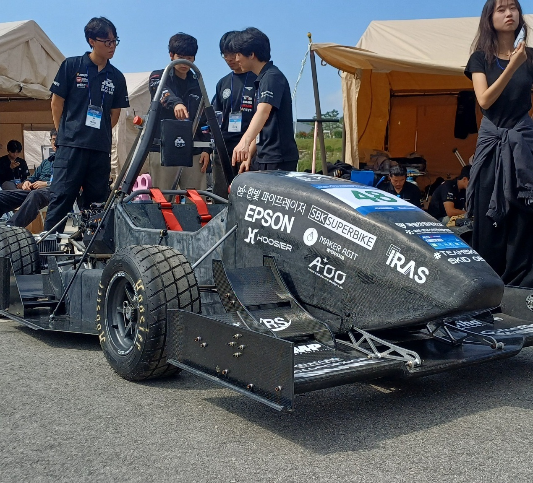
AI × Formula EV 배터리 시스템
AI와 함께 설계한
Formula EV 배터리
2.1 V 문제 배터리에서
KSAE 배터리 검차 통과까지
실제 Formula EV 배터리의 문제 발견부터 재설계 · 제작 · 고장진단 · 공식 검차까지
2.038 V
480 → 288
약 2개월
문제 신호
셀 수 40% 감소
문제 발견 → 검차
차성문 | EV Electrical Part Lead · Battery System
2025 Formula Student Korea
1

Slide 2
00
프로젝트 전체 흐름
문제를 발견하고, 기준을 만들고, AI로 좁히고, 실물로 검증했습니다.
이 포트폴리오는 한 번의 실제 문제를 끝까지 해결한 순서대로 구성했습니다.
01
02
03
04
05
06
07
문제 발견
재사용 판단
요구조건 정의
AI 설계 탐색
설계 · 제작
고장 해결
결과 증명
기존 Pack 점검 중
2.038 V 저전압 확인
AI로 위험요인 정리
REBUILD 결정
출력 · 에너지 · 공간을
설계 기준으로 변환
전용 계산기 제작
S/P 후보 자동 비교
CAD 검증 · 전류경로
냉각 · Segment 제작
BMS 이상 → AI 가설 축소
실물 체결 문제 확인
차량 통합
KSAE 배터리 검차 PASS
핵심 역할
배터리 시스템 리드
Cell/Segment 재설계 · Pack 제작 · 고장 진단
AI 역할
반복 계산 자동화 · 설계 후보 탐색
고장 가설 축소 · 데이터 해석 보조
문제 발견 → 재사용 판단 → 요구조건 정의 → AI 탐색 → 설계·제작 → 고장 해결 → 공식 검차
2

Slide 3
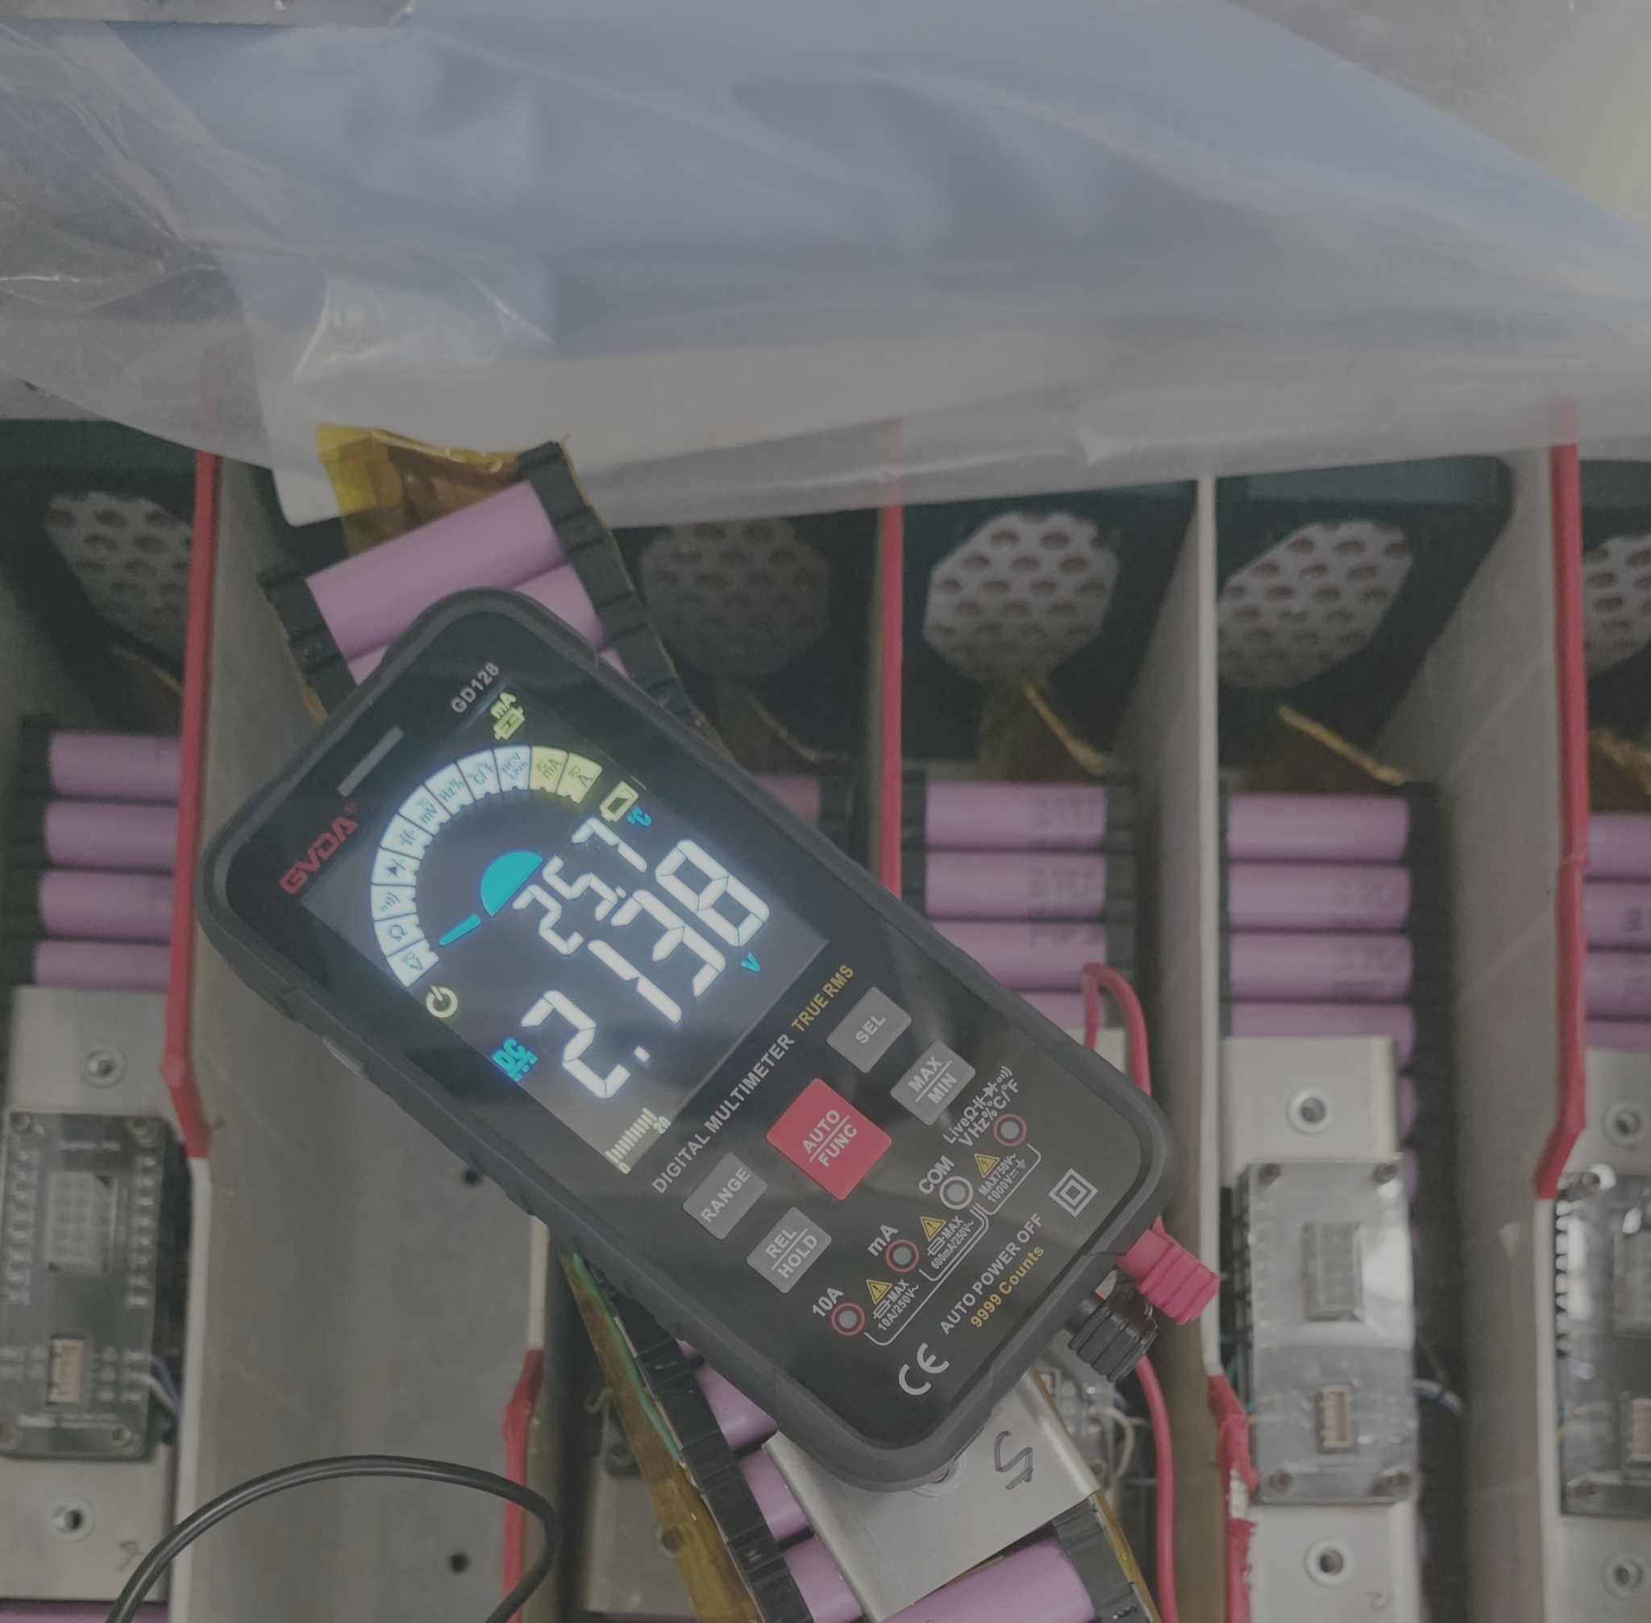
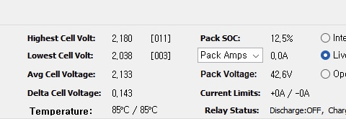
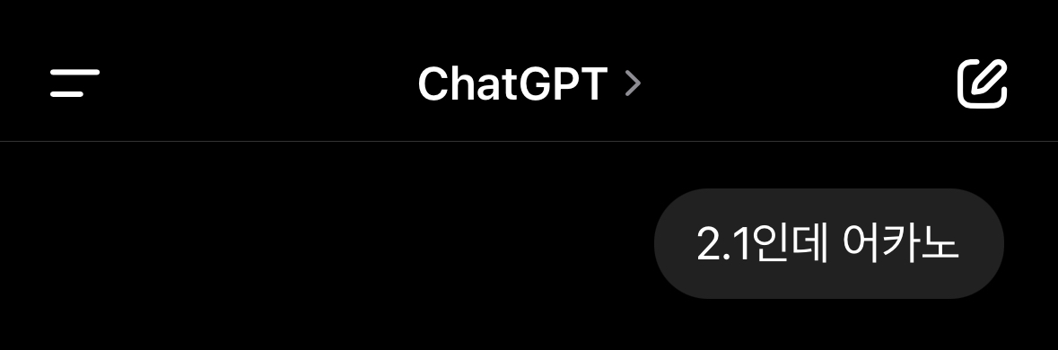
01
실제 문제 발견
기존 Pack을 점검하자 가장 먼저 ‘재사용해도 되는가?’라는 문제가 생겼습니다.
Samsung 30Q 최소 전압 2.5 V보다 낮은 2.038 V를 BMS에서 확인했고, 멀티미터로도 저전압 상태를 재확인했습니다.
2.038 V
2.139 V
2.5 V
판단 기준
2.038 V < 2.5 V
BMS 최저 셀
멀티미터 실측
데이터시트 최소전압
최소 사용전압 아래 → 재사용 가능성부터 검토
DMM · 약 2.139 V 실측
ORION BMS · Lowest Cell 2.038 V
문제 정의
이 배터리를 고출력 Formula EV에 다시 사용해도 안전한가?
3

Slide 4
02
안전성 판단
AI USED · 위험요인 구조화
저전압을 발견한 뒤, 바로 충전하지 않고 재사용 가능성부터 판단했습니다.
AI로 위험요인과 점검항목을 구조화한 뒤 공식자료와 실측을 확인했고, 최종적으로 REBUILD를 선택했습니다.
입력한 데이터
AI가 정리한 항목
최종 판단
01
Cell ≈ 2.1 V
01
과방전 위험요인
REBUILD,
NOT REPAIR
02
BMS cell spread
02
열화·내부저항 증가 가능성
03
Pack 관리 이력
03
추가 점검 항목
기존 Pack 재사용보다
신규 Battery System 설계
04
Formula EV 고출력 사용
04
재충전·재사용 리스크
AI 출력 ≠ 최종 답
데이터 · 공식자료 · 실측으로 검증 후 최종 판단
4

Slide 5
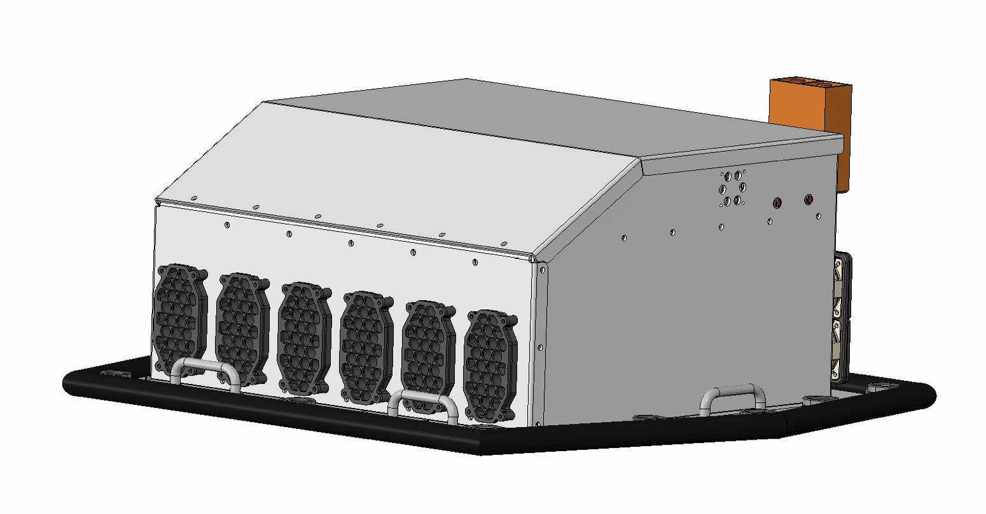
03
설계 제약조건
새 Pack을 만들기로 했지만, 차량의 Battery Box 공간은 이미 고정돼 있었습니다.
따라서 ‘전기적으로 가능한 Pack’이 아니라 ‘정해진 공간 안에서 실제 제작 가능한 Pack’을 만들어야 했습니다.
고정된 공간
전기적으로 되는 Pack이 아니라,
고정된 차량 공간 안에서 실제 제작 가능한 Pack.
01 · 패키징
기존 Frame 내부에서만 설계
02 · 냉각
셀 간격과 팬 유로 확보
03 · 정비
배선·정비 접근성 고려
04 · 공차
조립 공차까지 같은 공간 안에서 해결
기존 Battery Box 외형 안에서 재설계 · 실제 Box 치수는 CAD/실측으로 검증
5

Slide 6
04
요구조건 정의
고정된 공간 안에서 필요한 전압·에너지·전류 목표를 먼저 정했습니다.
차량 출력과 기존 Pack 성능을 설계 기준으로 바꿔, 셀과 S/P 조합을 걸러낼 기준을 만들었습니다.
기존 조건
차량 / 기존 Pack 조건
설계 목표
셀 후보 Screening 기준
구동계
ME1616 · 22 kW 연속 @ 96 V
Sevcon Gen4 Size 6
86.4 V
100.8 V
기존 Pack
86.4 V nominal · 60 Ah · 5.184 kWh
공칭 전압
최대 전압
5.184 kWh
300 A급
고정 조건
기존 Battery Box 공간
KSAE 전기 규정
유지할 에너지
설계 전류 등급
1차 선별 근거
22 kW ÷ 0.94 ÷ 86.4 V ≈ 271 A
효율 94% 가정의 1차 선별값 → 300 A급 설계 목표로 상향
실제 운전값은 Controller map으로 재검증
6

Slide 7
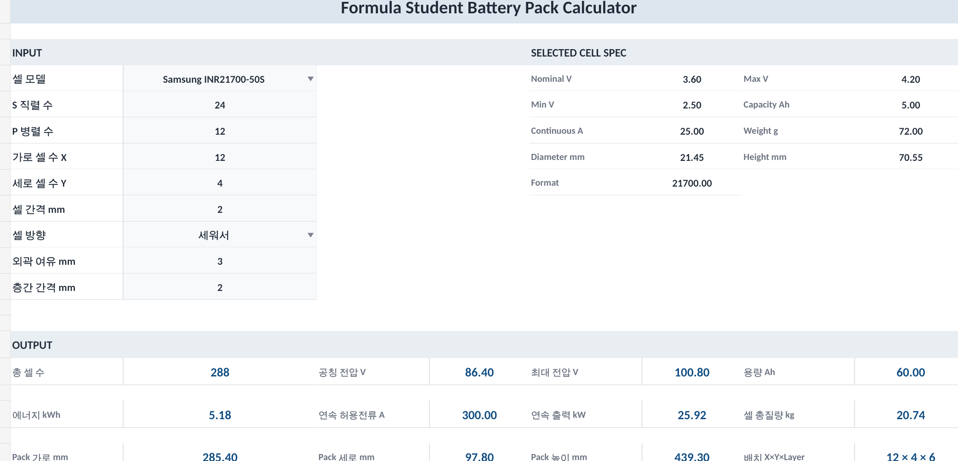
05
AI 설계 도구
AI USED · 전용 계산기 제작
반복 계산이 많아지자 AI를 이용해 전용 배터리 설계 계산기를 만들었습니다.
셀 모델과 S/P, 배치 조건을 입력하면 전압·전류·용량·에너지·질량·1차 패키징 치수를 자동 계산하도록 구현했습니다.
실제 제작 도구
Formula Student Battery Pack Calculator
01 · 입력
셀 모델
S / P
가로·세로 Cell 수
간격 · 방향 · 여유
02 · 계산 로직
Cell DB 자동 조회
전기 사양 계산
배치 치수 계산
Excel 수식 자동화
03 · 출력
전압 · 전류 · 용량 · 에너지
Cell 질량
1차 Pack L × W × H
설계 효과
반복 계산을 수작업에서 제거하고,
조건을 바꿔가며 설계 후보를 빠르게 좁혔습니다.
예시
Samsung 50S · 24S12P
288 cells · 86.4 V · 60 Ah · 5.184 kWh
7

Slide 8
06
AI 설계안 비교
AI USED · 후보 공간 탐색
이제 계산기로 여러 구성을 같은 기준에서 비교했습니다.
8P·10P·12P·14P를 비교해 요구조건을 처음으로 모두 만족한 12P를 선택했습니다.
설계 목표
≈271 A 1차 선별 · 60 Ah · 5.184 kWh
후보
전류
에너지
셀 질량
판정
최종 선택
24s8p
200 A · 미달
3.46 kWh · 미달
13.8 kg
제외
24S × 12P
24s10p
250 A · 미달
4.32 kWh · 미달
17.3 kg
제외
288 cells
24s12p
300 A · 충족
5.18 kWh · 충족
20.7 kg
선택
요구조건 최초 충족
14P보다 48 cells,
약 3.5 kg 절감
24s14p
350 A · 충족
6.05 kWh · 충족
24.2 kg
과설계
* Samsung 50S · 연속 25 A · 72 g/cell 기준
숫자가 아니라 ‘조건을 처음 만족한 지점’을 선택했습니다.
8

Slide 9
07
재설계 결과
선택한 24S12P 구조는 셀 수와 질량을 줄이면서 목표 성능은 유지했습니다.
480 → 288 cells, 평균 Segment 6.0 → 5.5 kg. 60 Ah와 5.184 kWh는 그대로 유지했습니다.
기존 PACK
기존 Pack
재설계 PACK
재설계 Pack
18650 30Q
24s20p
21700 50S
24s12p
480
6.0 kg
288
5.5 kg
셀 수
평균 Segment
셀 수
평균 Segment
60 Ah
5.184 kWh
60 Ah
5.184 kWh
용량
에너지
용량
에너지
감소한 항목
셀 수 −40% · 평균 Segment 질량 −8.3%
유지한 목표
공칭 86.4 V · 최대 100.8 V
480 → 288 cells | 6.0 → 5.5 kg
60 Ah · 5.184 kWh
9

Slide 10
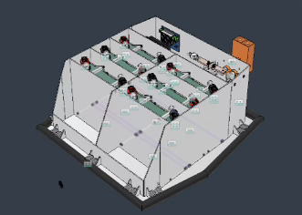
08
CAD 검증
계산으로 고른 구조가 실제 차량 공간에도 들어가는지 CAD에서 다시 확인했습니다.
Clearance · Cooling path · Serviceability를 검토해 ‘계산상 가능’에서 ‘제작 가능한 구조’로 좁혔습니다.
기존
재설계
4s12p × 6
Segment 구조
간섭 여유
Frame / 정비
냉각 경로
Cell 간격 / Fan
10

Slide 11
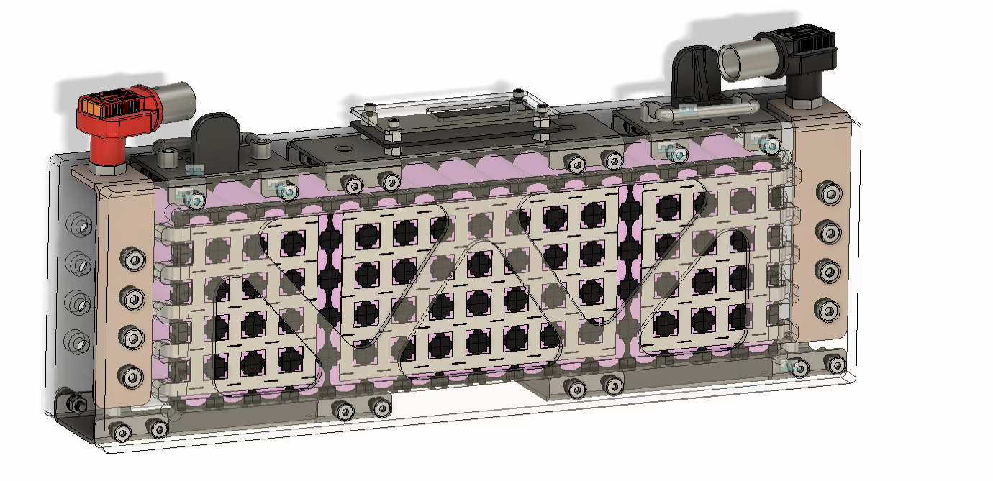
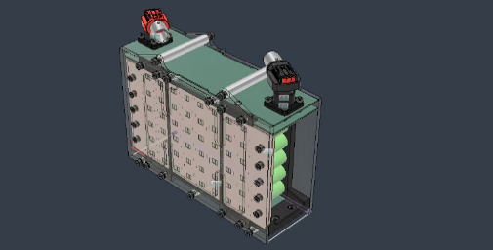
09
전류 경로 재설계
다음 문제는 300 A급 전류를 실제 하드웨어가 안전하게 전달하는 것이었습니다.
Nickel은 Spot-weld interface에 남기고, 주전류 경로는 Copper 중심으로 확장했습니다.
기존 · 전류 경로
재설계 · 전류 경로
기존
Ni plate 0.2t × 8 mm × 4
Cu busbar 3t × 30 mm
재설계
Cu/Ni plate 0.5t · Cu 4t × 30 mm
5 parallel paths · 80 A/path × 5 = 400 A
기존 단면·전류 경로
300 A 설계 목표 이상 확보
설계 판단
Nickel = Spot-weld interface | Copper = 주전류 경로 | Bolt + U-nut = 체결 신뢰성
11

Slide 12
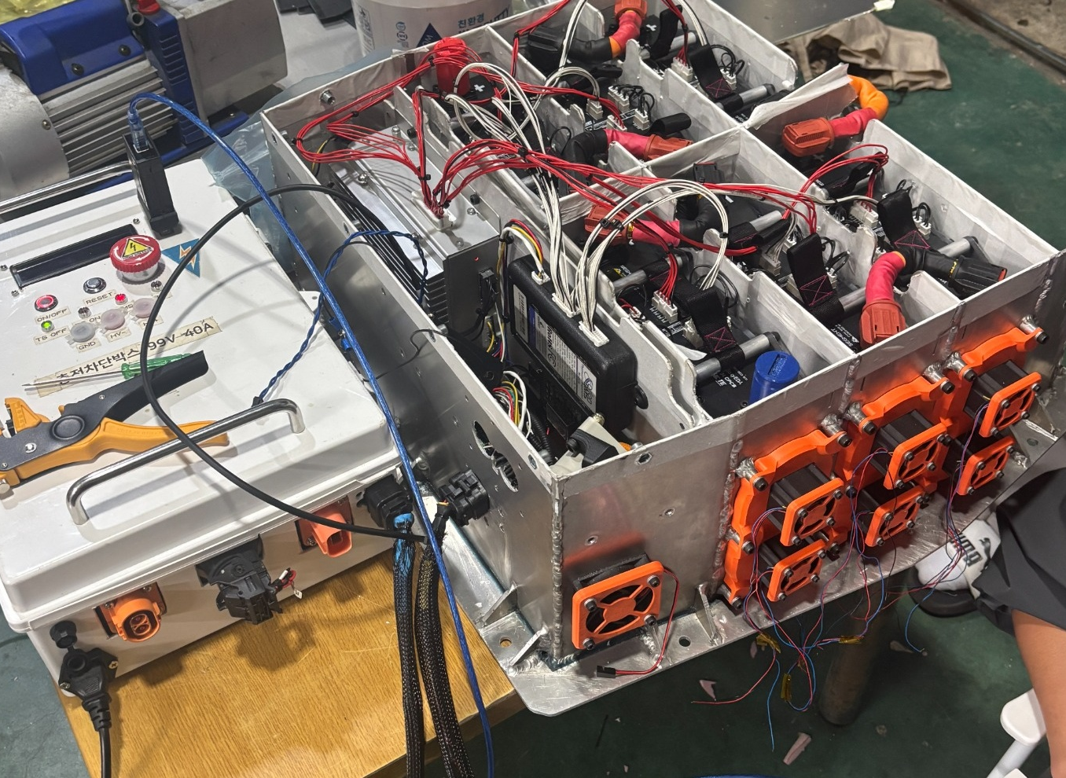
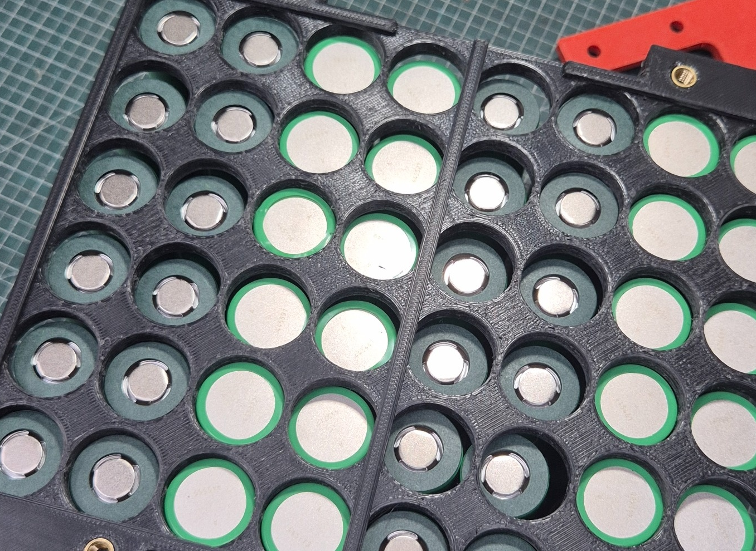
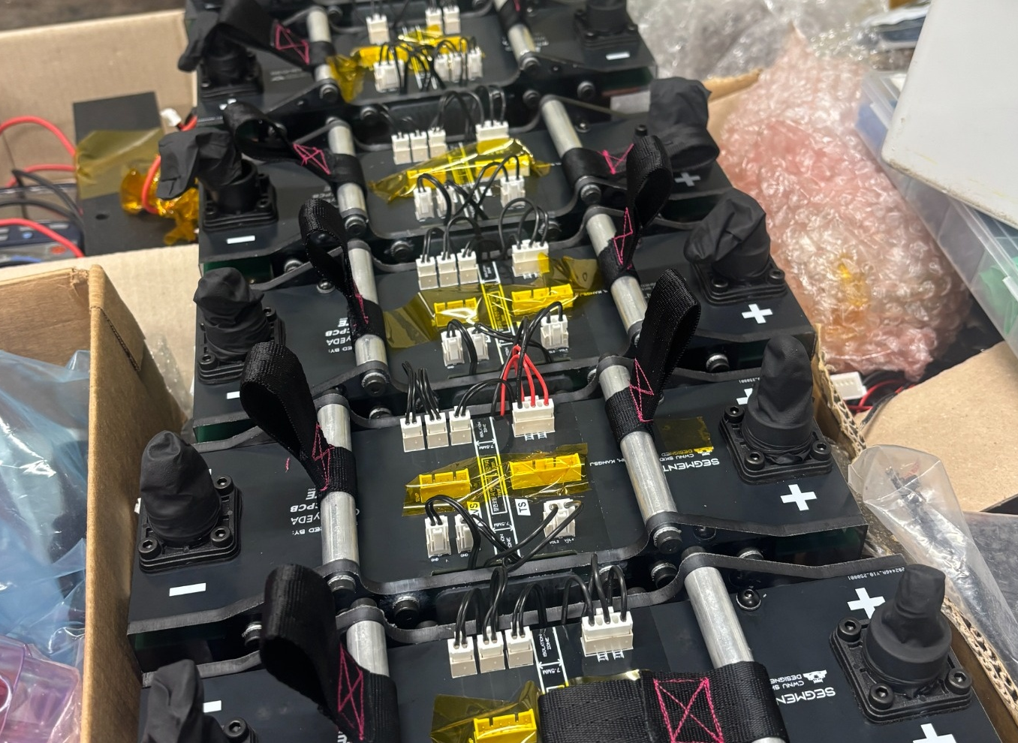
10
냉각 · 제작 · 정비성
설계가 맞아도 조립·냉각·정비가 어려우면 실제 차량에서는 쓸 수 없습니다.
냉각, 조립, 정비성을 각각 구현 기준으로 나눠 Pack 구조에 반영했습니다.
구현
구현
구현
냉각
조립
정비
총 6개 Fan
강제공랭 유로를 실제 Pack에 구현
3D Printed Holder
셀 정렬 · 절연 · 조립성 확보
6개 Segment 독립 배치
커넥터 · Sense line 접근성 확보
실제 차량 적용 기준 · 냉각 / 조립 / 정비 세 항목을 모두 충족하도록 Pack 구조를 구현
12

Slide 13
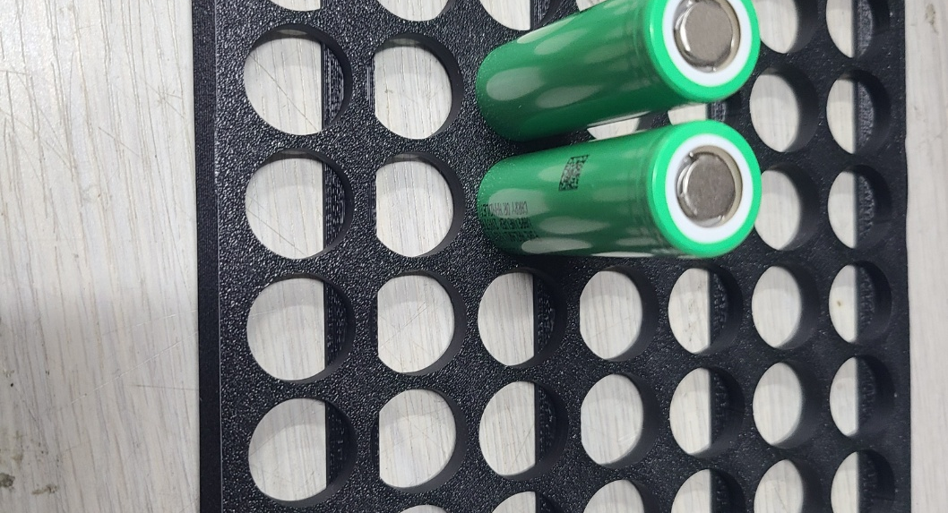
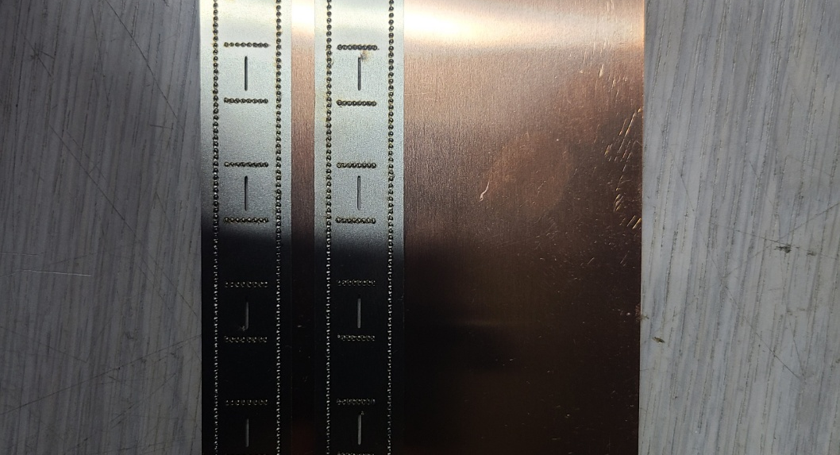
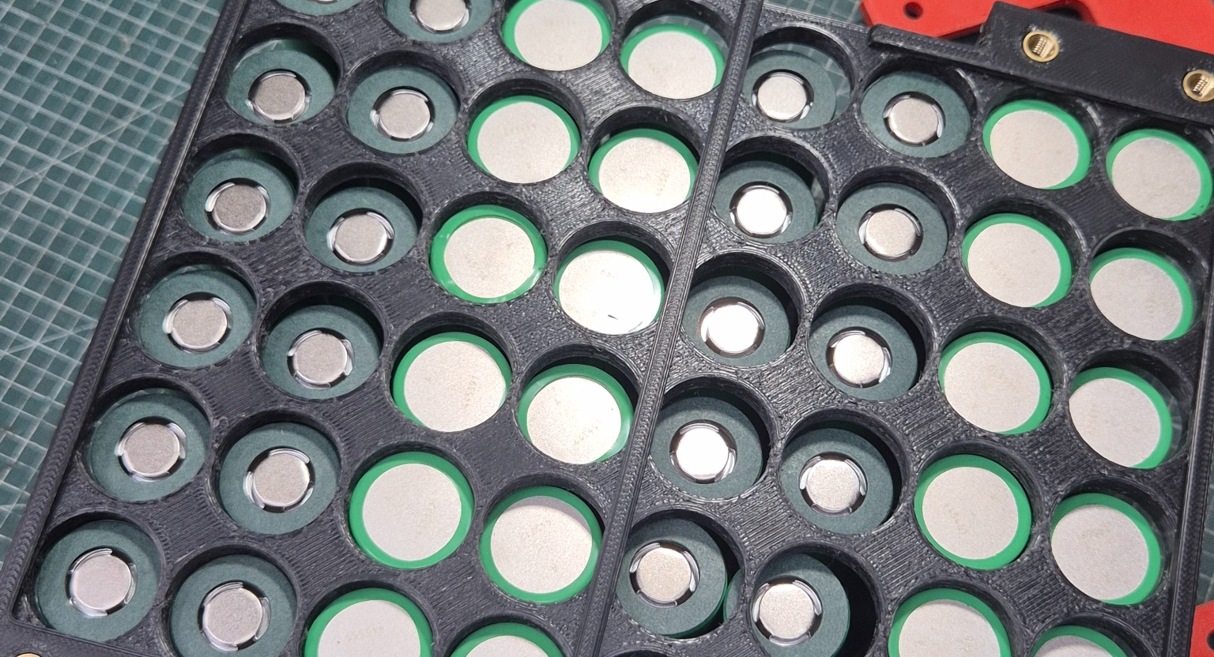
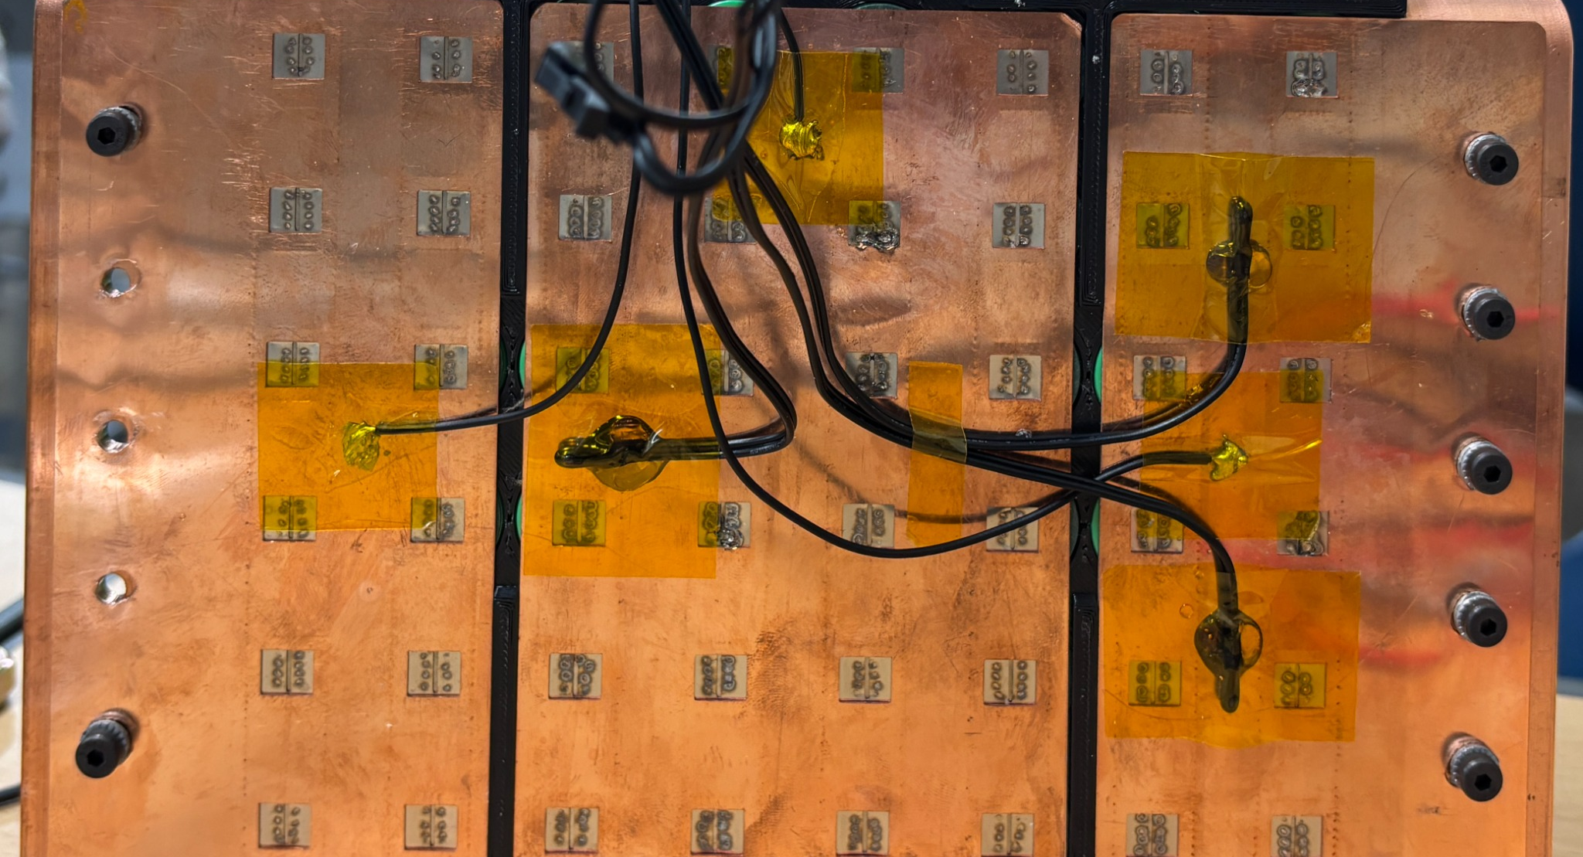
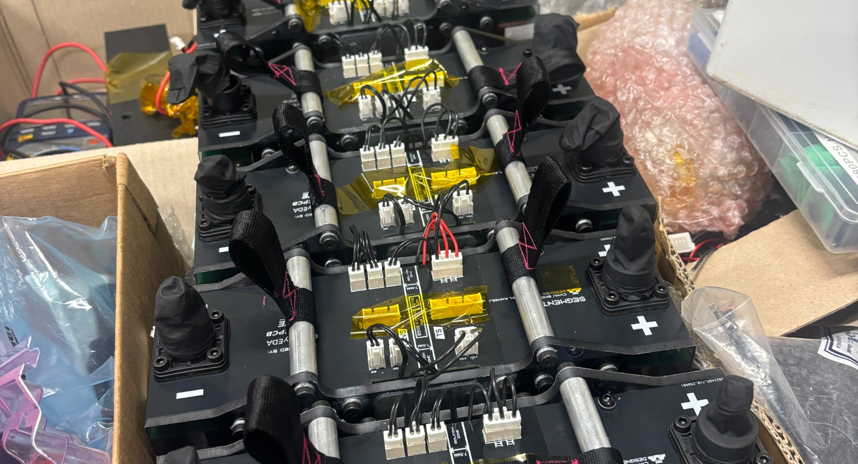
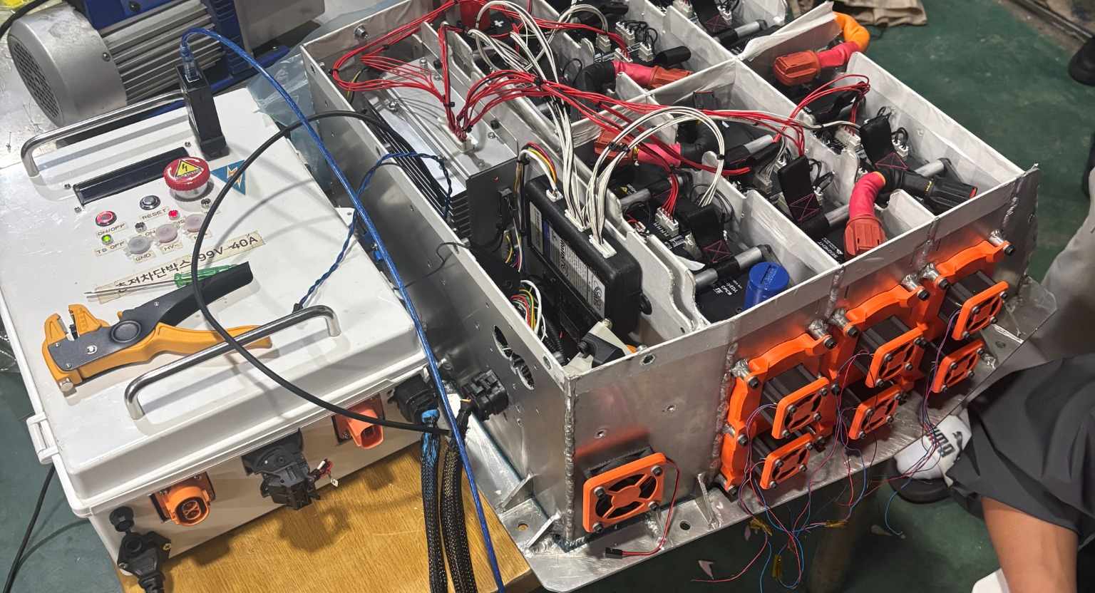
11
실물 제작
설계안을 실제 하드웨어로 제작해 계산과 CAD를 현실 조건에서 검증했습니다.
Cell/Holder → Cu-Ni Plate → Cell Assembly → Segment → Pack → Accumulator 순으로 제작했습니다.
01
02
03
Cell · Holder
Cu-Ni Plate
Cell 조립 · Spot Weld
04
05
06
4S12P Segment
6개 Segment
Accumulator 통합
13

Slide 14
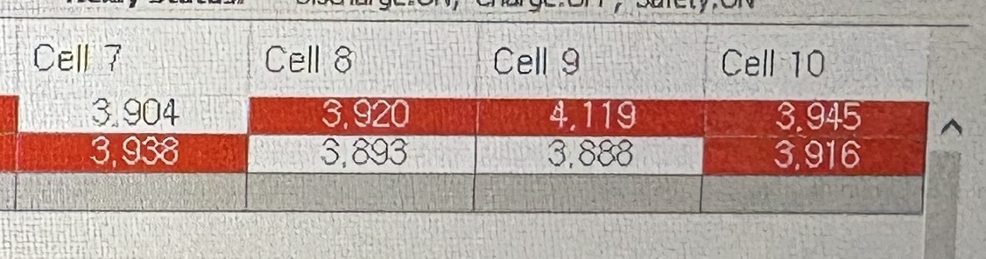
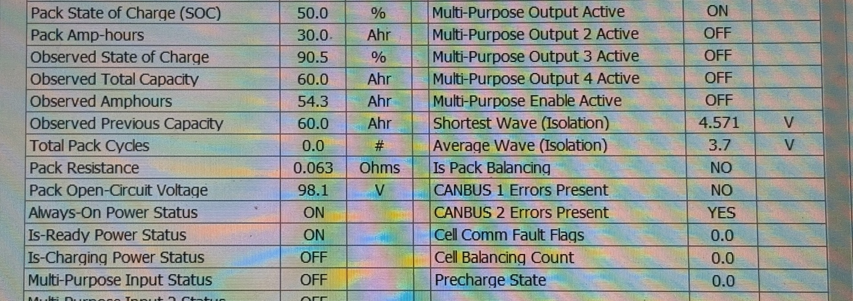
12
AI 기반 고장 진단
AI USED · 고장 가설 축소
제작 후 BMS에서 비정상 전압이 나타났고, 다시 원인 탐색이 필요했습니다.
AI로 원인 후보를 4개 그룹까지 줄인 뒤 실제 전압·체결·Busbar·Sense line 점검으로 하나씩 제거했습니다.
AI가 좁힌 원인
실물에서 확인
01
셀 자체 문제
✓
전압 실측
02
측정선 문제
✓
단자 체결상태
4.119 V
주변 Cell ≈ 3.9 V
03
접촉·체결 문제
✓
Busbar 접촉
04
BMS 측정 문제
✓
Sense line
4개 가설 그룹 → 1개 실제 원인
AI가 탐색 범위를 줄이고, 실물 검증은 직접 수행
BMS Live Parameters · 진단 당시 상태
14

Slide 15
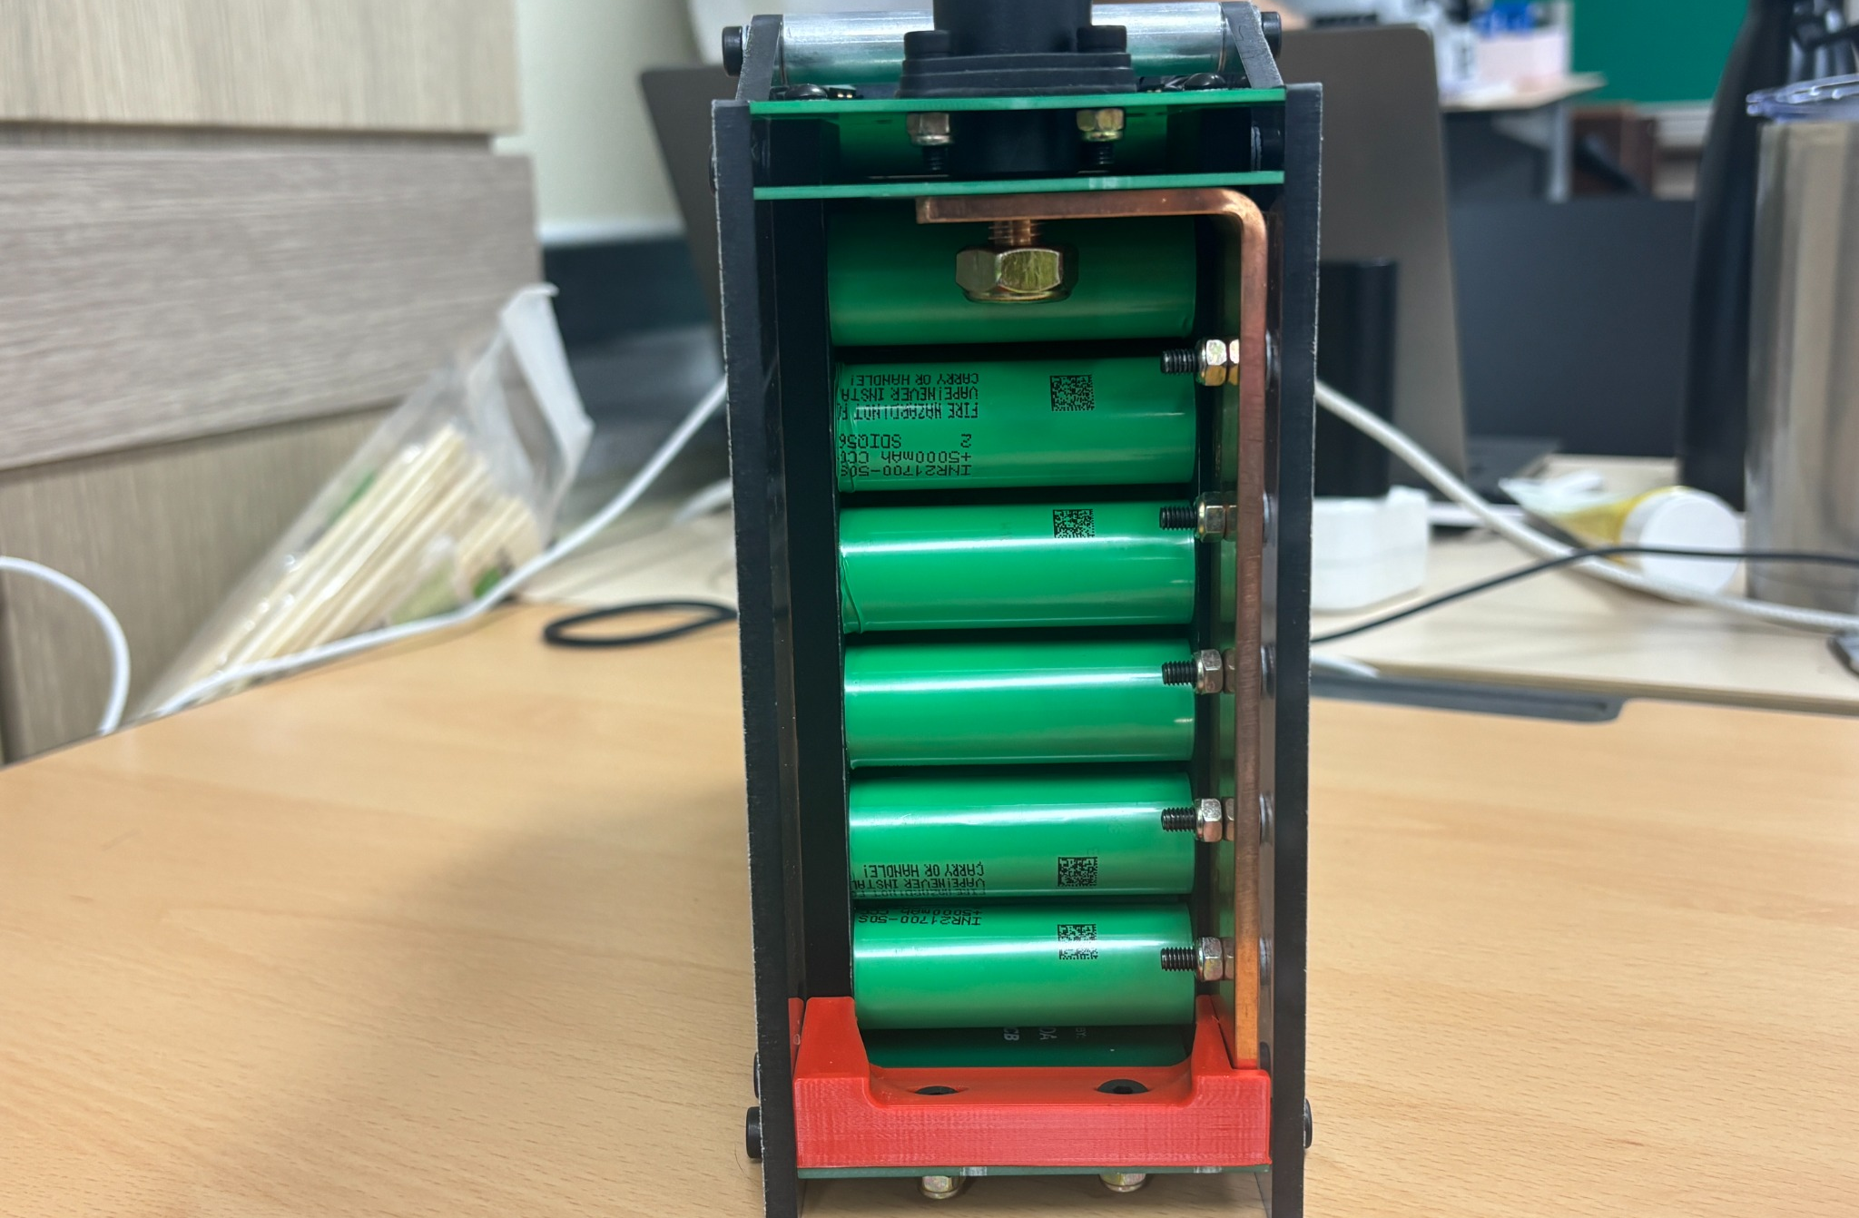
13
원인 확인
실물 점검 결과, 원인은 Cell 자체가 아니라 Segment #2 체결부였습니다.
Segment #2 단자와 Copper busbar의 체결/접촉 상태를 수정해 비정상 측정 원인을 제거했습니다.
01
원인
Segment #2 단자 ↔
Copper busbar 체결부
02
수정
체결 상태 수정
접촉·측정 상태 정상화
03
결과
체결부 수정 후
접촉·측정 상태 정상화
실물 확인 · Segment #2 단자 ↔ Copper busbar 체결부
15

Slide 16
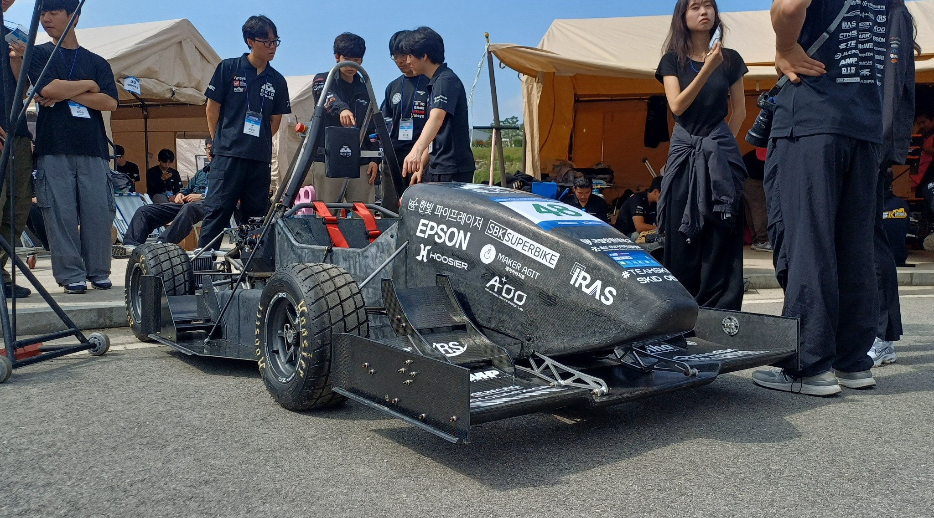
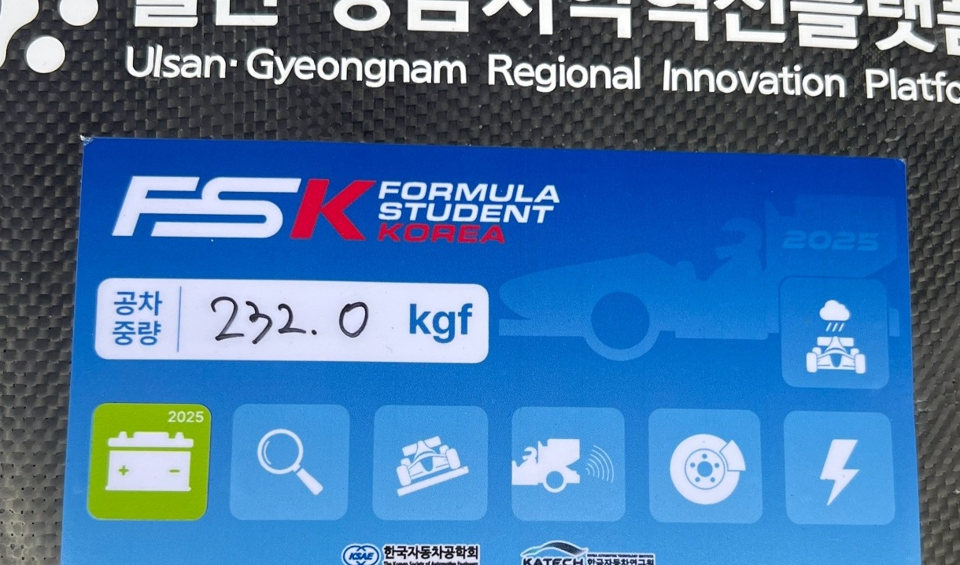
14
결과 증명
수정한 Pack을 차량에 통합했고, 공식 배터리 검차를 통과했습니다.
문제 발견 → 재설계 → 제작 → 고장 수정 → 차량 통합 → 2025 Formula Student Korea Battery Inspection PASS
배터리 검차
PASS
녹색 배터리 아이콘으로 통과 확인
차량 통합
약 2개월
2.1 V 발견 → 신규 설계 → 제작 → 고장 해결 → 배터리 검차
16

Slide 17
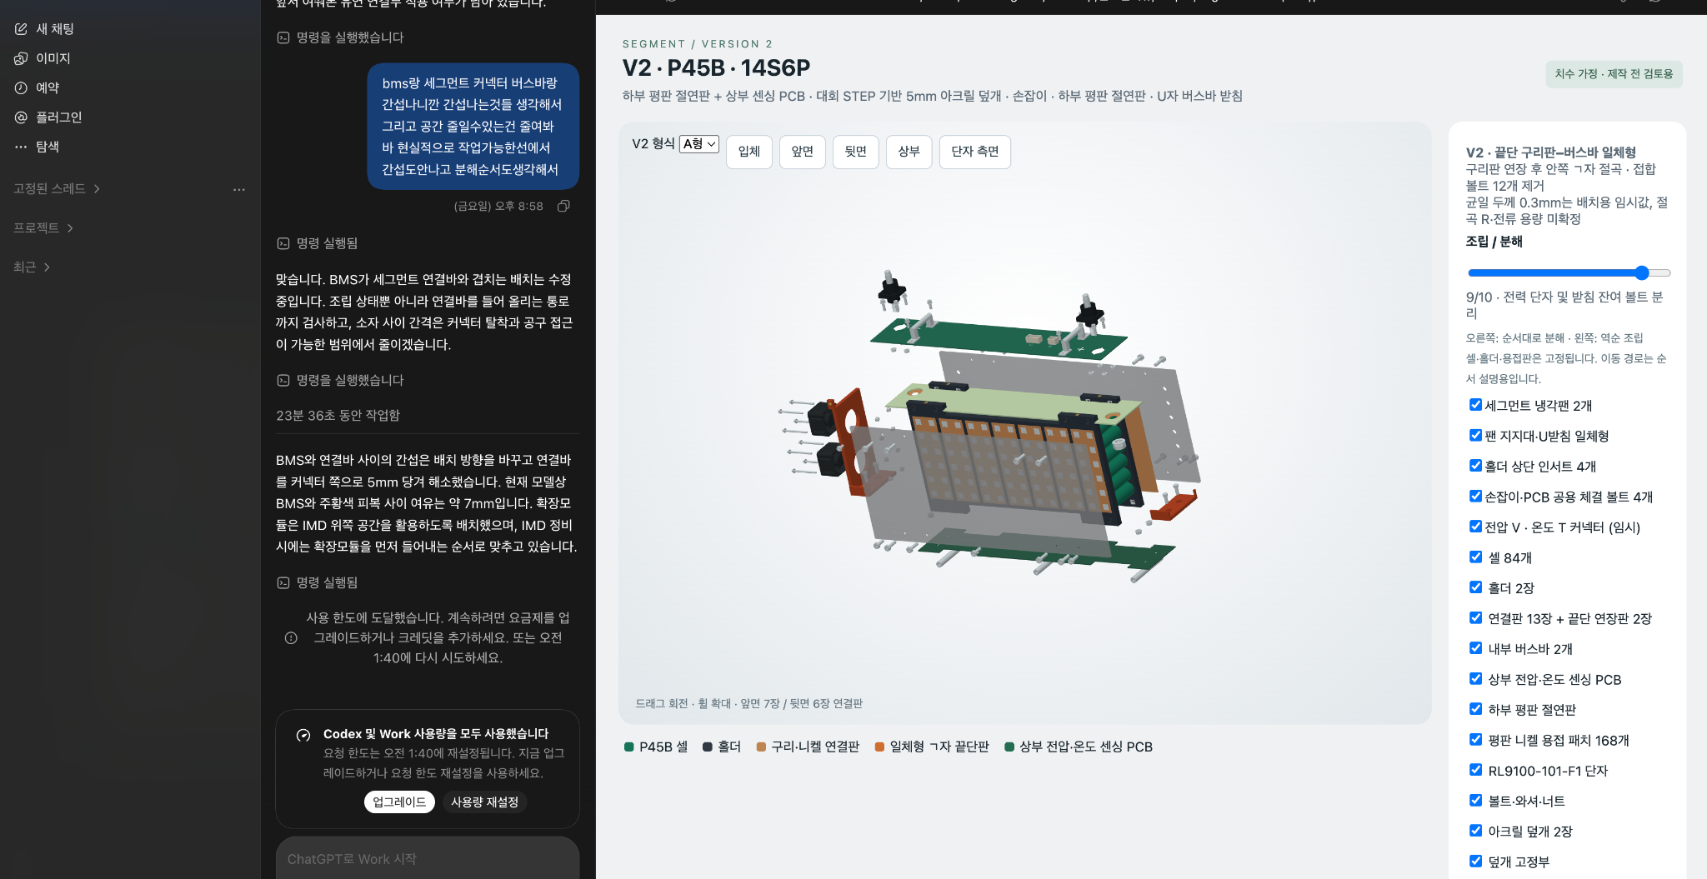
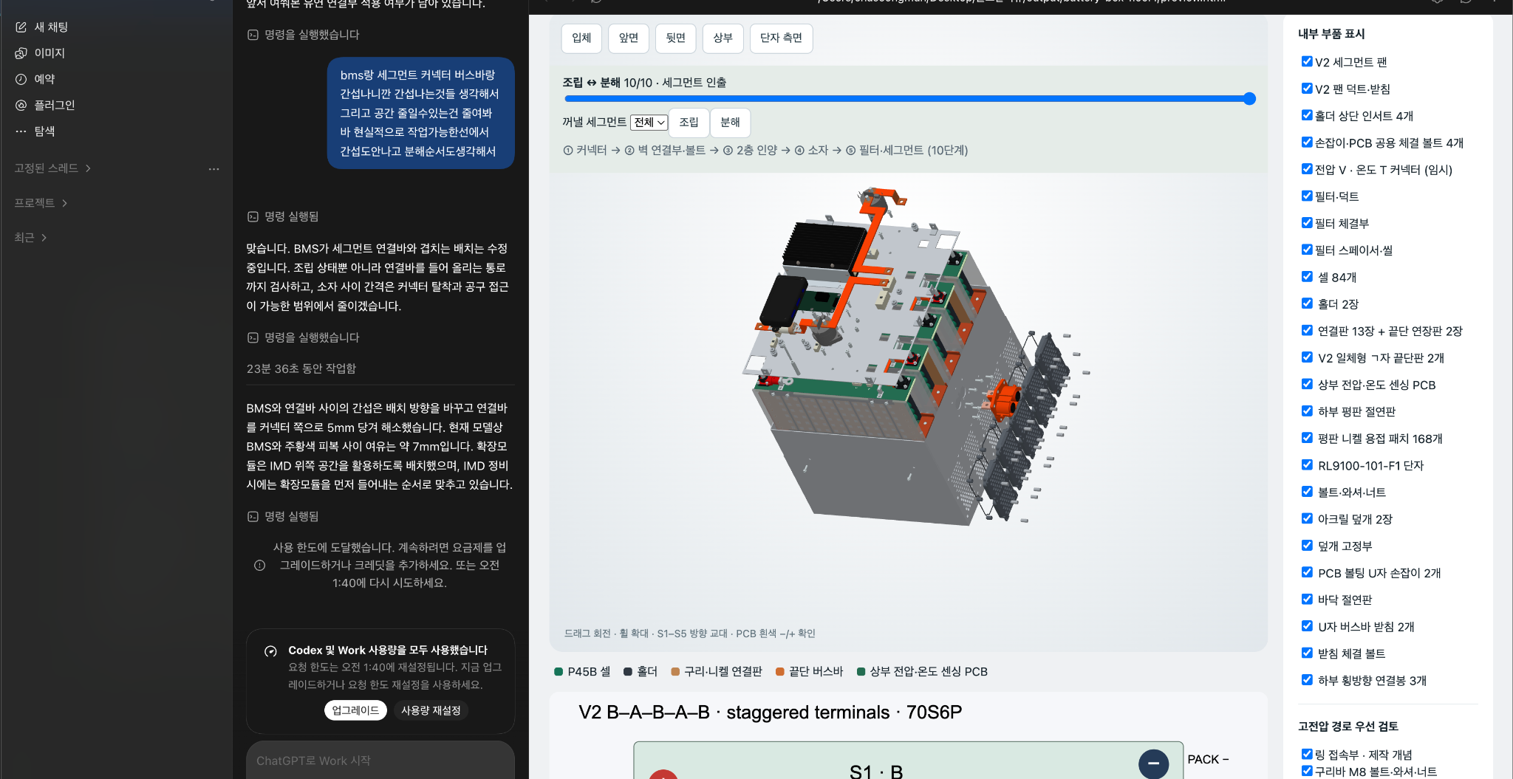
15
추가 확장 사례 · 2027 AI-CAD
AI USED · 자연어 3D 반복
프로젝트 이후, AI 활용을 자연어 기반 3D 설계까지 확장하고 있습니다.
2025 Pack 제작에서 얻은 조립성·정비성·간섭 조건을 다음 설계 제약으로 재사용하고, Astra 이후 3D 반복 검토까지 확장했습니다.
01
2025 프로젝트에서 배운 조건
02
AI 기능 확장
03
다음 시즌 설계 적용
조립성 · 정비성 · 간섭 여유
자연어 → 3D → 반복 수정
P45B Segment · Battery Box
P45B · 14S6P
전체 Pack
Segment · 자연어 → 3D
Pack · 통합 및 간섭 검토
실제 수정 사례 · BMS ↔ connector busbar 간섭 발견 → 배치 방향 수정 → 약 5 mm clearance 확보
17

Slide 18
16
해커톤 적합성
AI로 탐색 범위를 넓히고, 직접 검증해 현실의 결과물로 만들었습니다.
이 프로젝트는 문제 정의 → AI 활용 → 직접 검증 → 실제 결과물이라는 흐름을 끝까지 보여줍니다.
ZERO-BASE
전공보다 실행
낯선 문제를 수치화하고 검증하는 과정을 증명
REAL BUSINESS
실제 문제
Formula EV의 저전압 · 재설계 · 고장을 실제 차량에서 해결
AI DRIVEN
업무 흐름에 AI
전용 설계 계산기 · 고장 가설 축소 · 자연어 3D 설계에 AI 활용
SHOW & PROVE
결과로 증명
실물 Pack · BMS 데이터 · 물리적 원인 확인 · KSAE 배터리 검차 PASS
“AI의 답을 믿는 것이 아니라, AI가 넓힌 설계공간을 제가 검증하고 결과물로 만듭니다.”
AI 전용 계산기 · 4개 설계 후보 비교 · 4개 고장 가설 → 1개 실제 원인 · KSAE 배터리 검차 PASS
18

